Slide 1

MPH_FMAN
Finanční management jaro 2014

Slide 2


Poměrové ukazatele
ukazatele rentability
ukazatele aktivity (efektivnosti)
ukazatele finanční závislosti (zadluženosti)
ukazatele likvidity (platební schopnosti)
ukazatele tržní hodnoty (vycházející z údajů kapitálového trhu)
ukazatele cash-flow
Finanční management
Obsah:
Poměrové ukazatele
Rentabilita
Aktivita
Zadluženost
Likvidita
Pyramidový rozklad
Provozní páka
Finanční páka
03. 03. 2014
1 / 16

Slide 3
Rentabilita
Poměřují množství zisku (v Kč), které připadá na původce zisku (v Kč)
Nejpoužívanější ukazatele:
Finanční management
Obsah:
Poměrové ukazatele
Rentabilita
Aktivita
Zadluženost
Likvidita
Pyramidový rozklad
Provozní páka
Finanční páka
Rentabilita tržeb (ROS) =
čistý zisk
tržby
Výnosnost celkových aktiv (ROA) =
EBIT
aktiva
Výnosnost vlastního kapitálu (ROE) =
čistý zisk
vlastní kapitál
Výnosnost kapitálu investorů (ROCE) =
EBIT
vlastní kapitál + dlouhodobé dluhy
03. 03. 2014
2 / 16

Slide 4
Aktivita
Vázanost:
Obratovost:
Vázanost aktiv celkem =
aktiva
roční tržby
Finanční management
Vázanost stálých aktiv =
st. aktiva
roční tržby
Obsah:
Poměrové ukazatele
Rentabilita
Aktivita
Zadluženost
Likvidita
Pyramidový rozklad
Provozní páka
Finanční páka
Obrat zásob =
tržby
(v počtech obratů za rok)
zásoby
Obrat oběžných aktiv =
tržby
(v počtech obratů za rok)
oběžná aktiva
Obrat stálých aktiv =
tržby
(v počtech obratů za rok)
stálá aktiva
03. 03. 2014
3 / 16

Slide 5
Aktivita
Doba obratu:
Nejpoužívanější ukazatele produktivity práce:
podíl personálních nákladů na obratu
podíl personálních nákladů na celkových nákladech
dosažený obrat na jednoho pracovníka
průměrná mzda na pracovníka
Doba obratu zásob =
zásoby
(ve dnech)
roční tržby/365
Finanční management
Průměrná doba inkasa =
pohledávky
(ve dnech)
roční tržby/365
Obsah:
Poměrové ukazatele
Rentabilita
Aktivita
Zadluženost
Likvidita
Pyramidový rozklad
Provozní páka
Finanční páka
Doba obratu závazků =
závazky
(ve dnech)
roční tržby/365
03. 03. 2014
4 / 16

Slide 6
Zadluženost
Zadluženost VK =
cizí zdroje
dlouhodobý cizí kapitál
vlastní kapitál
Dl. zadluženost =
celková aktiva
Běžná zadl. =
krátkodobý cizí kapitál
celková aktiva
Finanční management
Zadluženost =
celkový dluh (cizí zdroje)
celková aktiva
Dl. krytí aktiv =
VK + dlouhodobý cizí kapitál
Obsah:
Poměrové ukazatele
Rentabilita
Aktivita
Zadluženost
Likvidita
Pyramidový rozklad
Provozní páka
Finanční páka
celková aktiva
Kvóta VK =
vlastní kapitál
celková aktiva
Dl. Krytí SA =
VK + dl. cizí kapitál
stálá aktiva
Krytí SA VK =
vlastní kapitál
zisk před úroky a zdaněním
stálá aktiva
Krytí úroků =
úroky
03. 03. 2014
5 / 16

Slide 7
Likvidita
Dlouhodobá likvidita =
oběžná aktiva
krátkodobé závazky
oběžná aktiva - zásoby
Finanční management
Krátkodobá likvidita (Quick ratio) =
krátkodobé závazky
Obsah:
Poměrové ukazatele
Rentabilita
Aktivita
Zadluženost
Likvidita
Pyramidový rozklad
Provozní páka
Finanční páka
Běžná likvidita (Cash ratio) =
finanční majetek
krátkodobé závazky
03. 03. 2014
6 / 16

Slide 8
Tržní hodnota
Poměr ceny akcie k zisku na akcii P/E =
tržní cena akcie
čistý zisk na 1 akcii
Kurz akcie (Maket/Book ratio) =
tržní cena akcie
nominální hodnota akcie
Finanční management
Výplatní poměr =
dividenda na akcii
zisk na akcii
Obsah:
Poměrové ukazatele
Rentabilita
Aktivita
Zadluženost
Likvidita
Pyramidový rozklad
Provozní páka
Finanční páka
Čistý zisk na akcii EPS =
čistý zisk
počet akcií
Dividenda na akcii =
dividenda
počet akcií
03. 03. 2014
7 / 16

Slide 9
Cashflow a ČPK
Cashflow – nepracuje se ze ziskem ale s CF
ČPK – čistý pracovní kapitál
(Net Working Capital)
ČPK = Oběžná aktiva – Krátkodobé závazky
Finanční management
Obsah:
Poměrové ukazatele
Rentabilita
Aktivita
Zadluženost
Likvidita
Pyramidový rozklad
Provozní páka
Finanční páka
03. 03. 2014
8 / 16

Slide 10
Pyramidové rozklady
Pyramidový rozklad ukazatelů je jednoduchým modelem, který zobrazuje vzájemné vazby mezi dílčími ukazateli vyššího řádu
Modely mají tři základní funkce:
Vysvětlit vliv změny jednoho nebo více ukazatelů na celé hospodaření podniku
Ulehčit a zpřehlednit analýzu dosavadního vývoje podniku
Poskytnout podklady pro výběr rozhodnutí z hlediska cílů podniku
Při rozkládání ukazatelů se používají dva hlavní postupy:
aditivní, kdy se výchozí ukazatel rozkládá do součtu nebo rozdílu dalších ukazatelů
multiplikativní, kdy výchozí ukazatel představuje součin nebo podíl dalších ukazatelů
Finanční management
Obsah:
Poměrové ukazatele
Rentabilita
Aktivita
Zadluženost
Likvidita
Pyramidový rozklad
Provozní páka
Finanční páka
03. 03. 2014
9/ 16

Slide 11
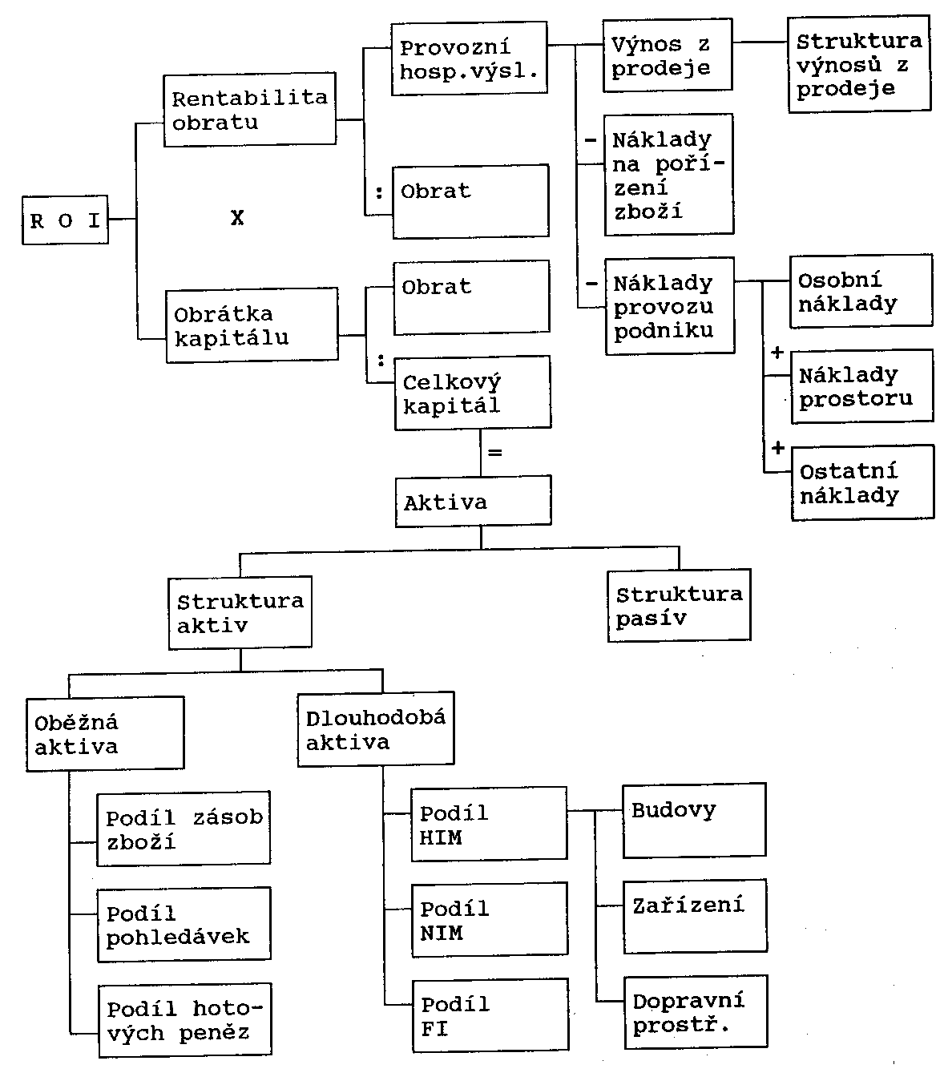
ROI
Finanční management
Obsah:
Poměrové ukazatele
Rentabilita
Aktivita
Zadluženost
Likvidita
Pyramidový rozklad
Provozní páka
Finanční páka
03. 03. 2014
10/ 16

Slide 12
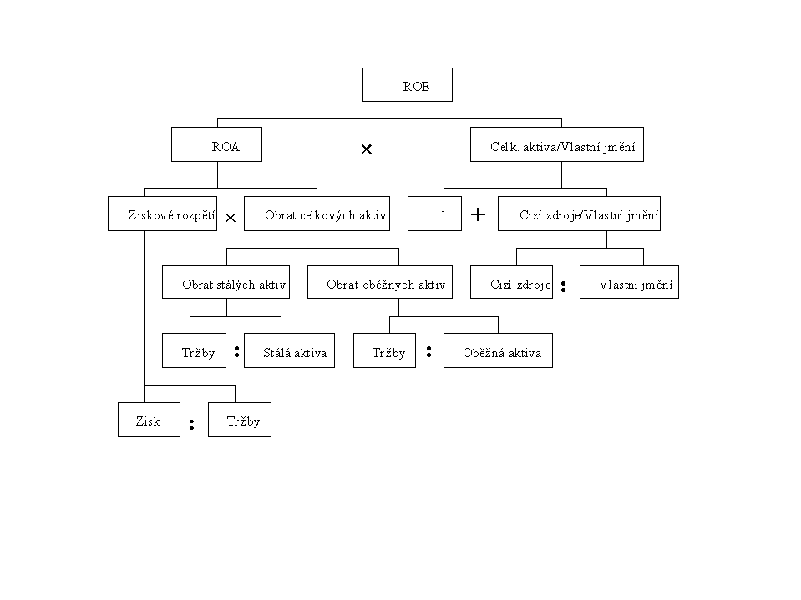
ROE
Finanční management
Obsah:
Poměrové ukazatele
Rentabilita
Aktivita
Zadluženost
Likvidita
Pyramidový rozklad
Provozní páka
Finanční páka
03. 03. 2014
11 / 16

Slide 13
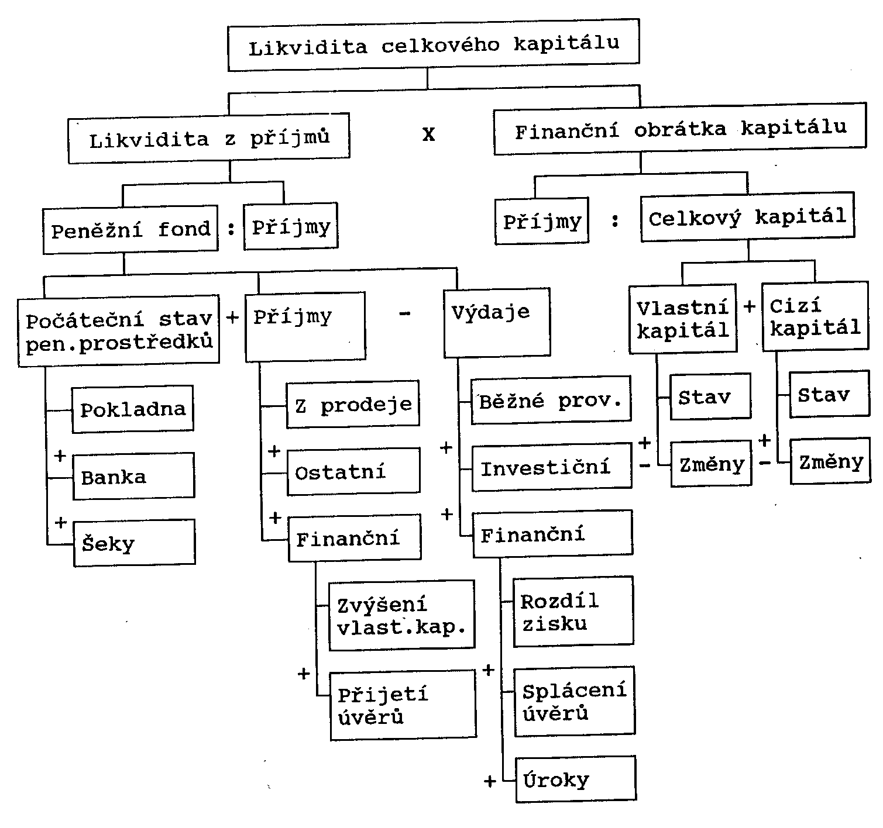
Likvidita
Finanční management
Obsah:
Poměrové ukazatele
Rentabilita
Aktivita
Zadluženost
Likvidita
Pyramidový rozklad
Provozní páka
Finanční páka
03. 03. 2014
12 / 16

Slide 14
EVA
Finanční management
Obsah:
Poměrové ukazatele
Rentabilita
Aktivita
Zadluženost
Likvidita
Pyramidový rozklad
Provozní páka
Finanční páka
03. 03. 2014
13 / 16

Slide 15
Provozní páka
Provozní páka je změna zisku v souvislosti se změnou objemu výroby (tržeb) při různých proporcích mezi fixními a variabilními náklady
Čím je podíl fixních nákladů na celkových nákladech podniku vyšší, tím větší jsou změny zisku při změnách tržeb
Velikost provozní páky lze měřit tzv. stupněm provozní páky (S):
Z₁ – Z₀
Z₀
S =
T₁ – T₀
T₀
Kde: Z … velikost zisku v jednotlivých obdobích (0 a 1)
T … velikost tržeb v jednotlivých obdobích (0 a 1)
Finanční management
Obsah:
Poměrové ukazatele
Rentabilita
Aktivita
Zadluženost
Likvidita
Pyramidový rozklad
Provozní páka
Finanční páka
03. 03. 2014
14/ 16

Slide 16
Finanční páka
Finanční páka (také financial leverage, financial gearing) je rozsah, v jakém je cizí kapitál (dluhy) použit k financování podniku
aktiva
Finanční páka =
vlastní kapitál
Finanční páka zvyšuje míru výnosnosti vlastního kapitálu (za předpokladu, že míra zhodnocení vloženého kapitálu podnikem je vyšší než úroková míra z cizího kapitálu)
Vyšší zadluženost zvyšuje riziko podnikání, přičemž vyšší zadlužení vede zároveň k růstu úrokové míry cizího kapitálu
Finanční páka je založena na principu, že cizí kapitál je levnější než vlastní kapitál
Výhodnost použití cizího kapitálu se zjišťuje porovnáním ROA a ROE
Finanční management
Obsah:
Poměrové ukazatele
Rentabilita
Aktivita
Zadluženost
Likvidita
Pyramidový rozklad
Provozní páka
Finanční páka
03. 03. 2014
15/ 16

Slide 17
Finanční páka
Index finanční páky:
ROE
Index finanční páky = > 1
ROA
Důvody pro využití cizího kapitálu:
podnikatel nemá dostatečný vlastní kapitál při založení podniku, nebo přechodně nedisponuje potřebným kapitálem v době, kdy jej potřebuje u uskutečnění akce,
použitím cizího kapitálu nevznikají poskytovateli žádná práva v přímém řízení podniku,
cizí kapitál je většinou levnější než vlastní kapitál, jeho použití zvyšuje rentabilitu podniku.
Důvody proti využívání cizího kapitálu:
cizí kapitál zvyšuje zadluženost podniku a tím snižuje jeho finanční stabilitu,
každý další dluh je dražší a je obtížnější jej získat, neboť potenciální věřitelé se obávají o svůj kapitál,
vysoký podíl cizího kapitálu omezuje jednání managementu, které musí být přizpůsobeno věřitelům.
Finanční management
Obsah:
Poměrové ukazatele
Rentabilita
Aktivita
Zadluženost
Likvidita
Pyramidový rozklad
Provozní páka
Finanční páka
03. 03. 2014
16 / 16

Slide 18
Děkuji za pozornost!
Přeji hezký zbytek dne!

